Slide 1
Radio Enfants Radio Nationale Bulgare
Festival des Arts 5 – 12 Avril

Slide 2
TABLE DES MATIÈRES
Qui sommes-nous | 3
Comment tout a commencé | 4
Ce que nous faisons | 5
D'où venons-nous | 9
Faits marquants sur la Bulgarie | 10
Faits amusants sur la Bulgarie | 11

Slide 3
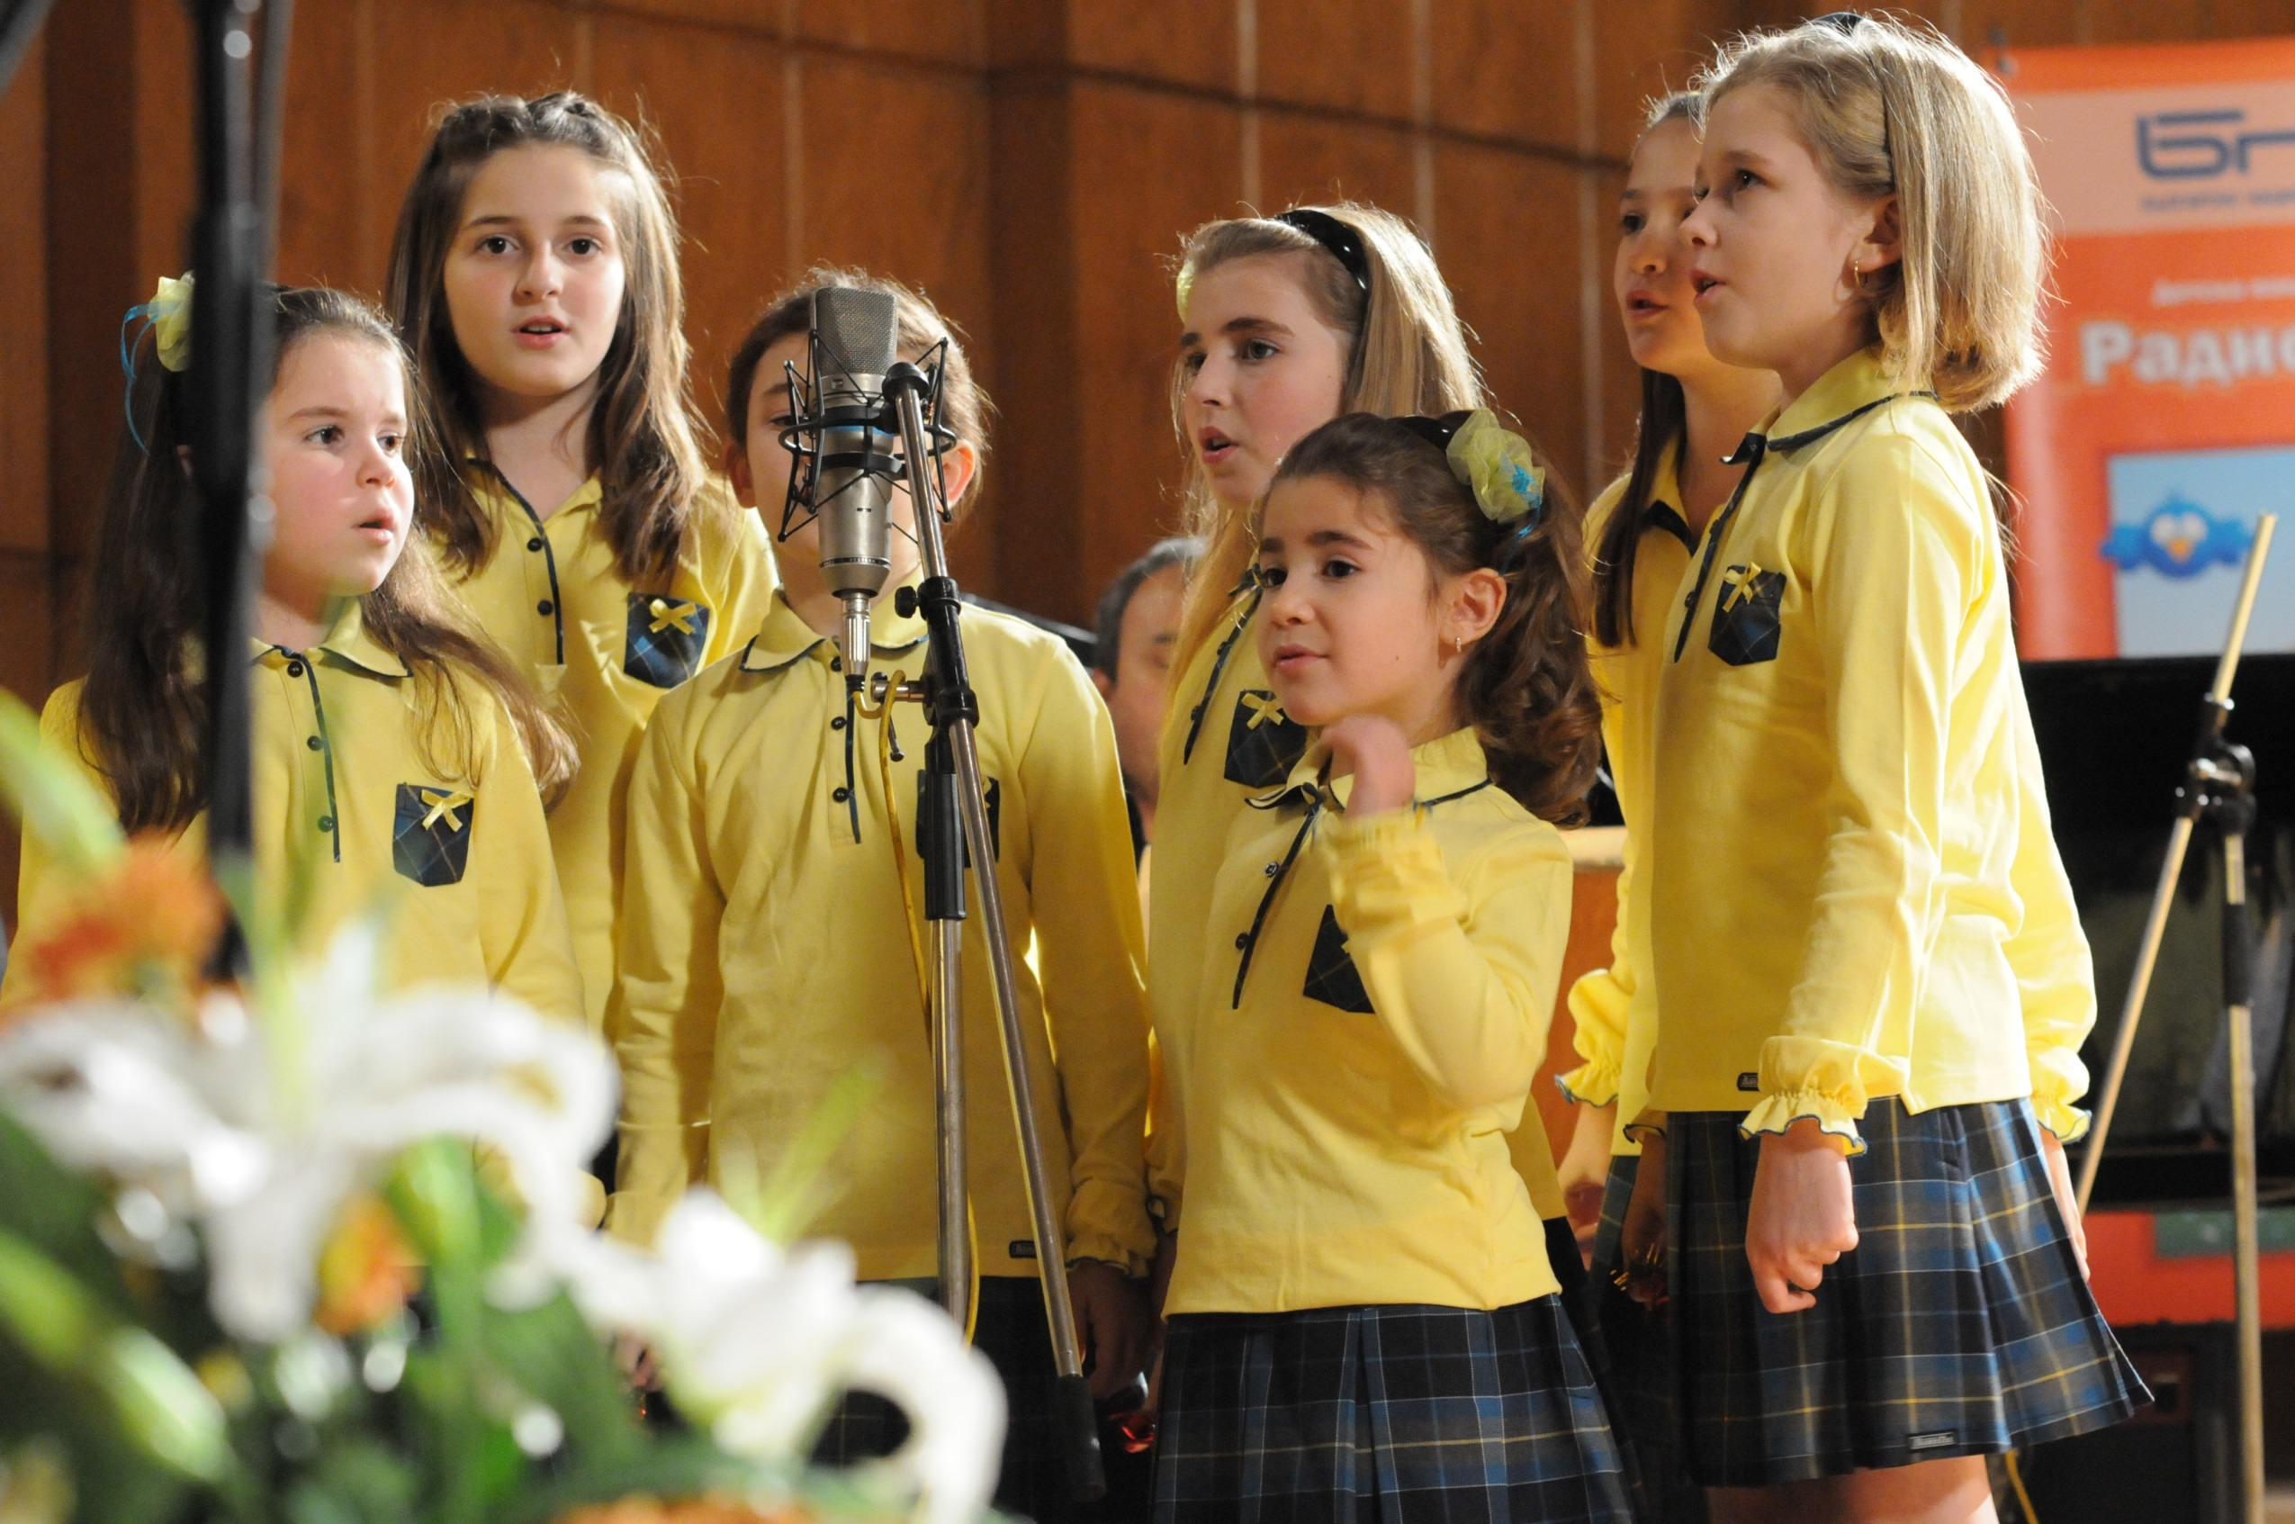
NOUS SOMMES LES RADIO ENFANTS

Slide 4
COMMENT TOUT A COMMENCÉ IL Y A 24 ANS
La première répétition des Radio Enfants a eu lieu en novembre 1990.
Ils sont les plus jeunes artistes de tous les groupes musicaux et orchestres de la Radio Nationale Bulgare.
Les enfants sont âgés de 4 à 12 ans.
Ilina Todorova est chef de la chorale depuis sa création.
Krasi Gradinarska est secrétaire artistique depuis 1998.
Les répétitions ont lieu deux fois par semaine.
Deux groupes ont été formés par tranche d’âge.
En 1992 les Radio Enfants ont reçu la visite de Mariele Ventre - fondatrice et directrice de Piccolo Coro dell'Antoniano.

Slide 5
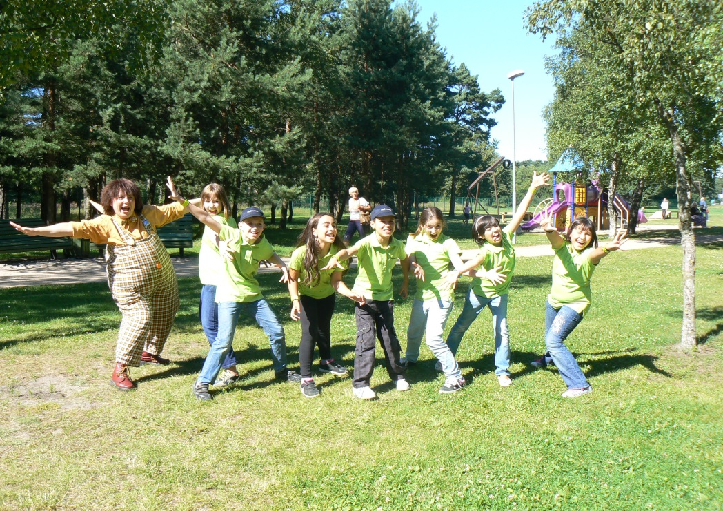
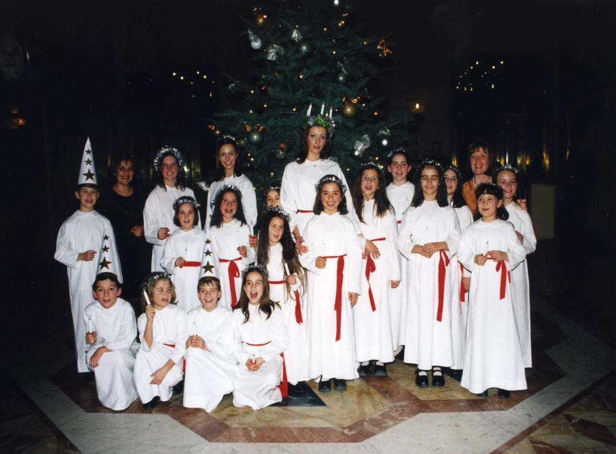
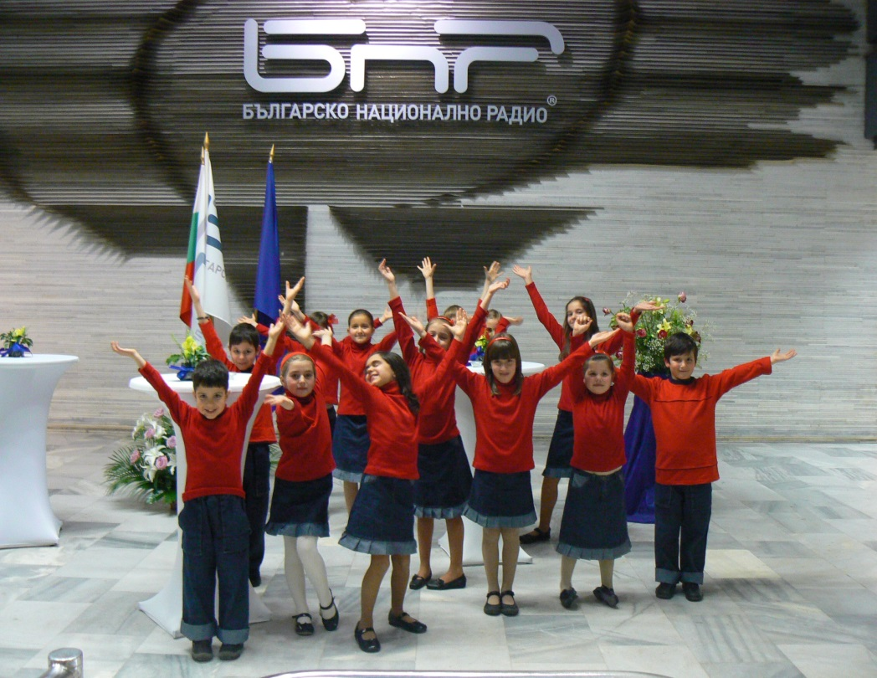
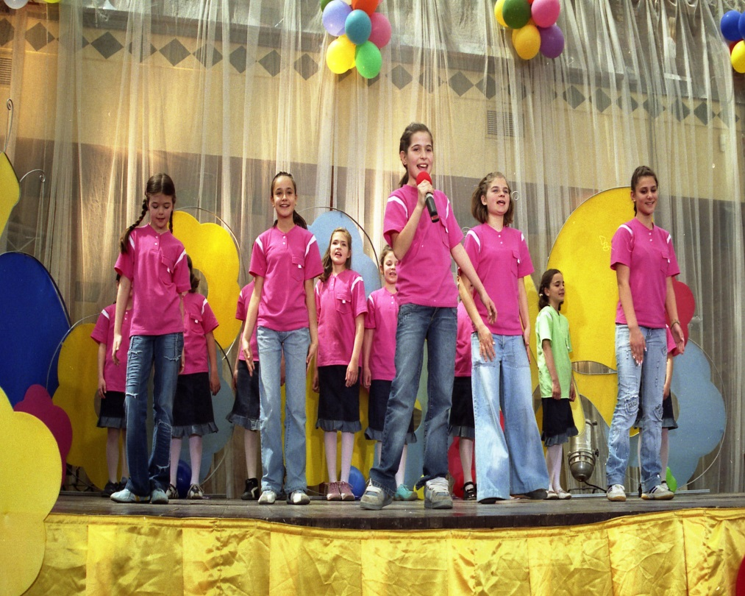
CE QUE NOUS FAISONS
A ce jour les Radio Enfants ont sorti 7 albums.
Ils ont enregistré plus de 500 chansons en collaboration avec la Radio Nationale Bulgare.
Certaines de ces chansons ont été écrites par des enfants participant au concours « Parade de la chanson enfantine » organisé par les Radio Enfants. D’autres sont l’œuvre de célèbres compositeurs bulgares écrites expressément pour la chorale.
Les Radio Enfants sont détenteurs du prix spécial de la compétition radio « Chantez avec nous ».
Ils ont aussi participé au programme « Les jeunes à la rencontre de l’Europe » (I giovani incontrano l’Europa).
Les Radio Enfants ont également pris part aux festivités pour le 50ème anniversaire d’UNICEF.
Leur concerts à l’international incluent une participation au Festival de Noël à Athènes; le festival de dance « La Joie de l’Europe » à Belgrade; une tournée en Lettonie.

Slide 6
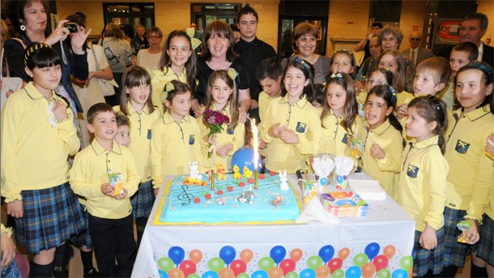
NOUS CÉLÉBRONS NOTRE 20ème ANNIVERSAIRE

Slide 7
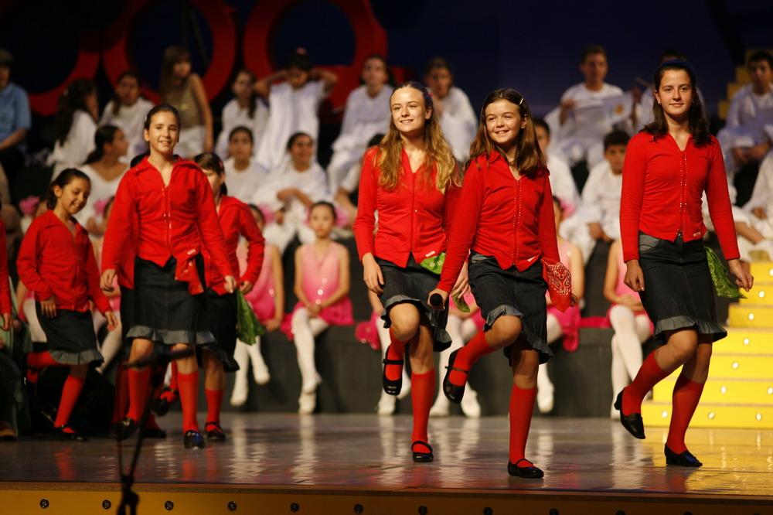
AU FESTIVAL « LA JOIE DE L'EUROPE »

Slide 8
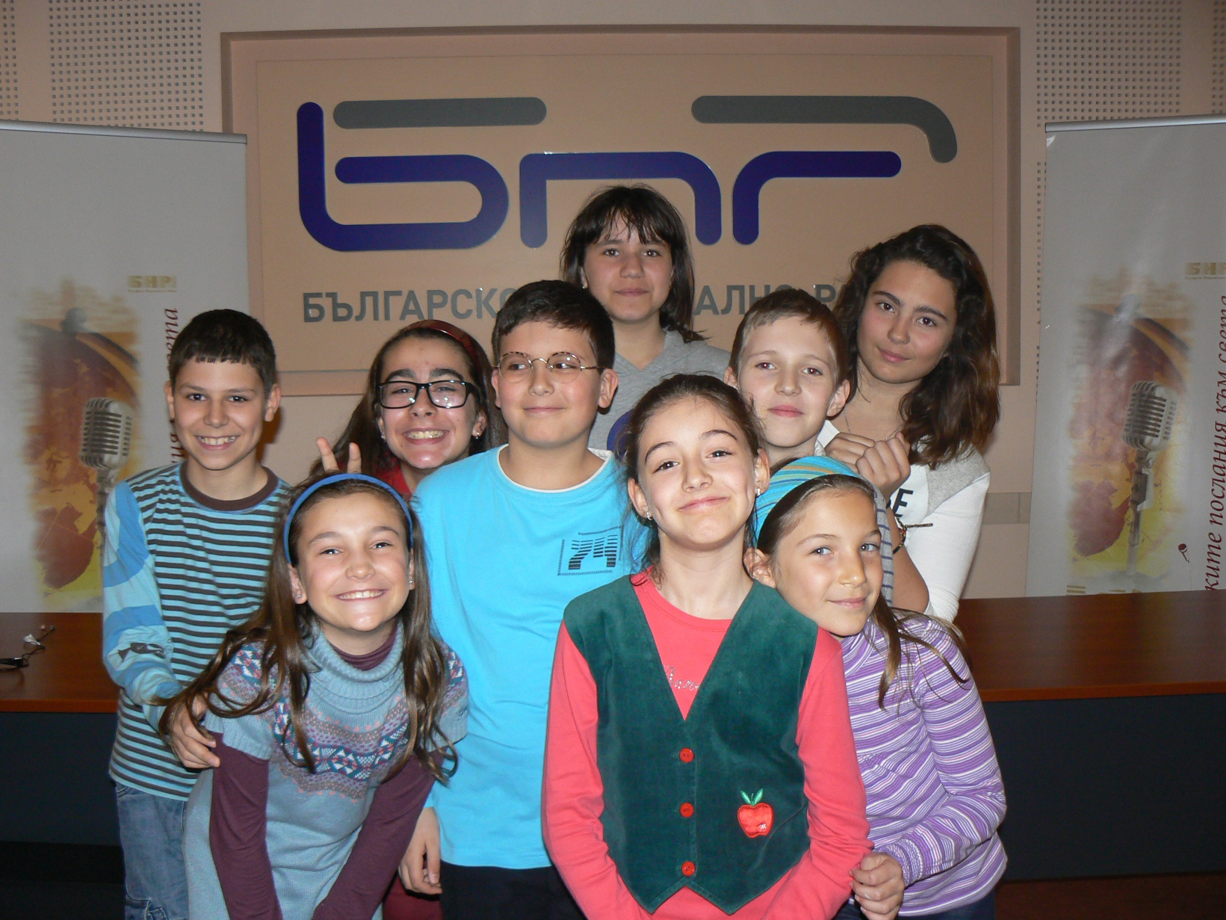
NOUS ATTENDONS DEVANT LE STUDIO

Slide 9
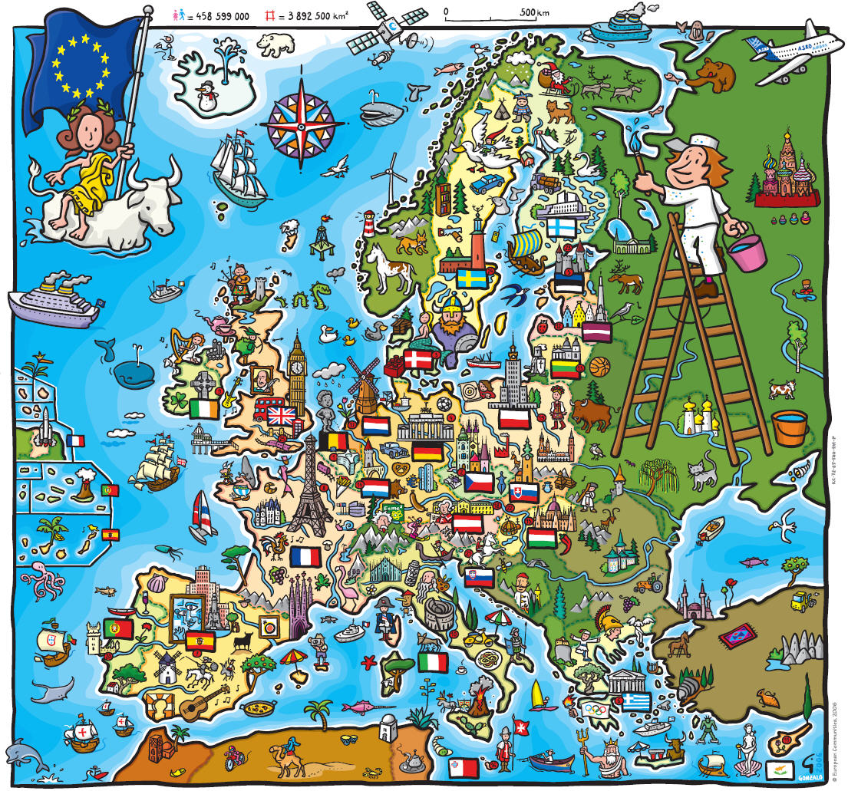
D'OÙ VENONS-NOUS
BULGARIE

Slide 10
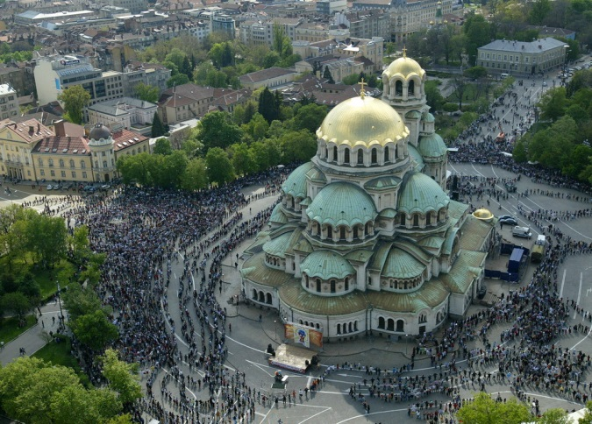
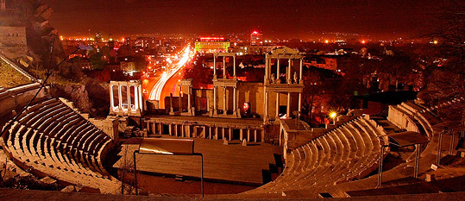
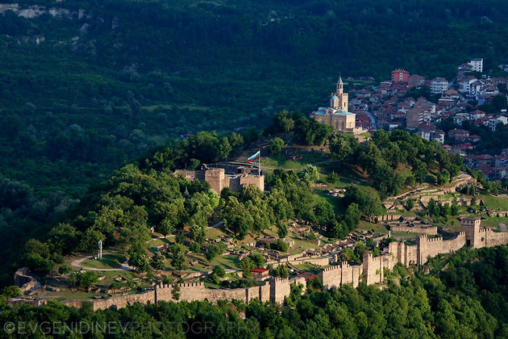
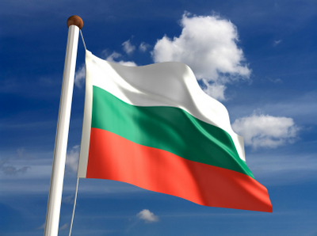
QUELQUES FAITS MARQUANTS SUR LA BULGARIE
Le premier Royaume Bulgare est fondé en 681 par le khan Asparoukh, il y a 13 siècles.
La Bulgarie fait partie de l’Empire Ottoman pendant 5 siècles.
La population de la Bulgarie est évaluée à un peu plus de 7 millions d’habitants.
Sofia est la capitale bulgare et c’est aussi la plus grande ville du pays. Le nom Sofia en grec signifie « sagesse ».
Rosen Plevneliev est le président bulgare actuel.
Le drapeau bulgare est composé de trois rayures horizontales: blanc, vert, rouge.
La plupart de la population bulgare est orthodoxe mais il y a aussi des minorités musulmanes, catholiques et juives. La plus ancienne église slave orthodoxe dans le monde se trouve en Bulgarie.
Plovidiv est la deuxième plus grande ville bulgare et la plus ancienne ville d’Europe.
La Bulgarie a adhéré l’Union Européenne en 2007 avec la Roumanie
La monnaie officielle bulgare est le lev.
Un tiers du pays est couvert par des forêts.
Pendant 700 ans la Bulgarie faisait deux fois sa taille actuelle.
La Bulgarie est l’un des plus grands producteurs de vin dans le monde.

Slide 11
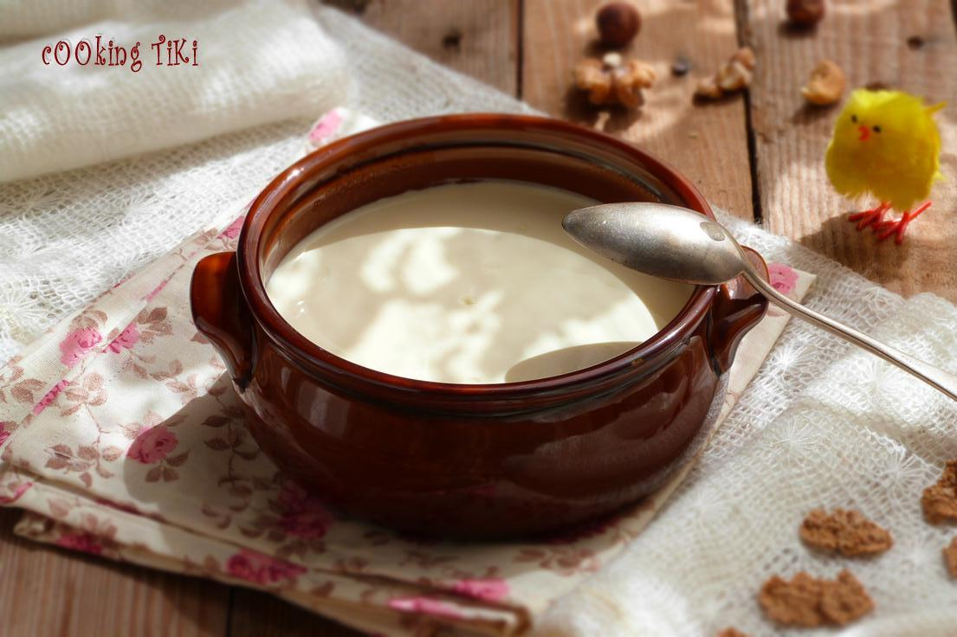
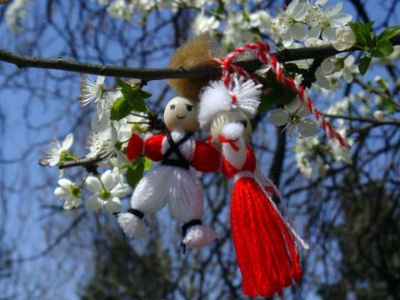
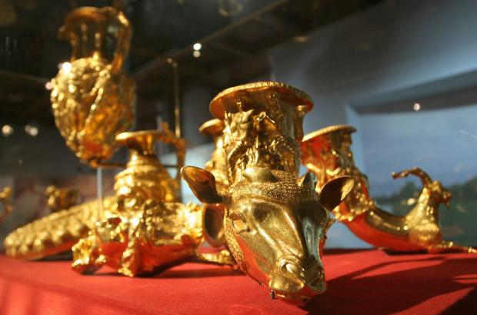
QUELQUES FAITS AMUSANTS SUR LA BULGARIE
Sofia possède des sources minérales chaudes en pleine centre ville accessibles au grand public à tout moment.
La bactérie nécessaire pour la production du yaourt, Lactobacillus Bulgaricus, peut être trouvée seulement en Bulgarie.
La sonde spatiale Voyager porte sur soi un disque de dix chansons qui ont été choisies pour représenter l’humanité, parmi elles, la chanson bulgare Izlel e Deliu Haidutin.
Le fameux huile de rose bulgare fabriqué à Kazanlak est l’élément essentiel pour la production de nombreux parfums, y compris des parfums français.
Le seul volcan bulgare, éteint depuis longtemps, porte le nom de Kozhukh.
La plus longue rivière sur le territoire bulgare, c’est Iskar.
Stara Planina, aussi connue sous le nom de Balkan, est la plus longue chaîne de montagnes bulgare. La péninsule des Balkans lui doit son nom.
Parmi les plus célèbres chanteurs d’opéra bulgares on distingue Boris Christov, Nickolay Gyaurov et le soprano Raina Kabaivanska.
Les bulgares secouent leur tête pour dire oui et hochent la tête pour dire non.
Le 1er mars les bulgares s’offrent des bracelets en rouge et blanc connus comme « martenitzi » pour célébrer la fin de l’hiver.
A Sofia se trouve le plus grand cinéma en 3D- IMAX.
Au mois de mai la ville de Svishtov accueille des reconstitutions de batailles entre Romains, Thraces, Daces et Goths.
Le plus ancien trésor d’or du monde a été découvert dans les environs de la ville de Varna. Le trésor date de 5000 av. J-C.

Slide 12
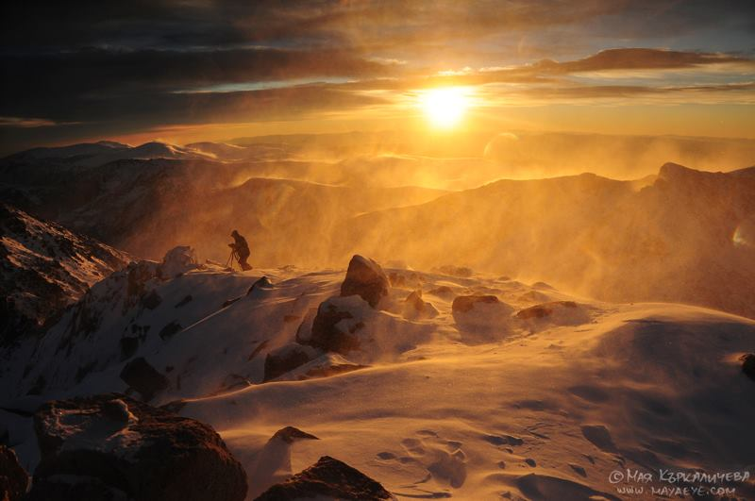
LA MONTAGNE RILA EN HIVER

Slide 13
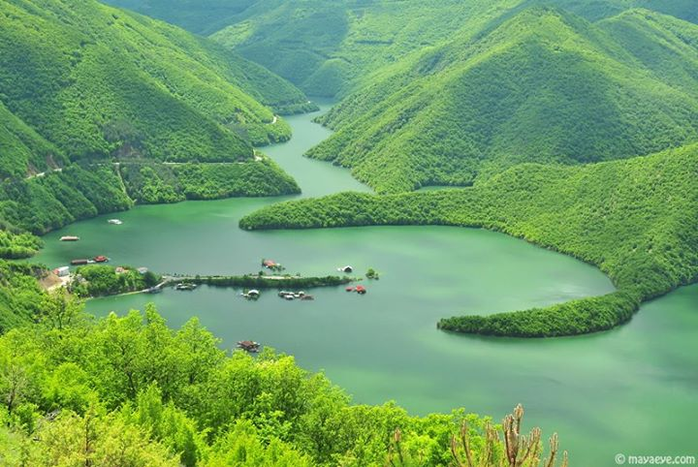
LA MONTAGNE RHODOPE EN ÉTÉ

Slide 14
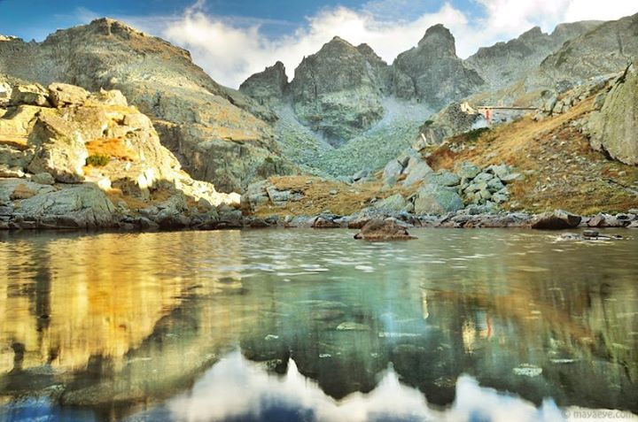
L'UN DES SEPT LACS DE LA MONTAGNE RILA

Slide 15
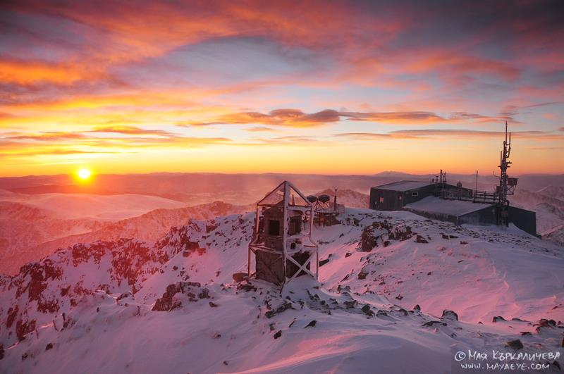
LE SOMMET MOUSSALA DANS LE RILA

Slide 16
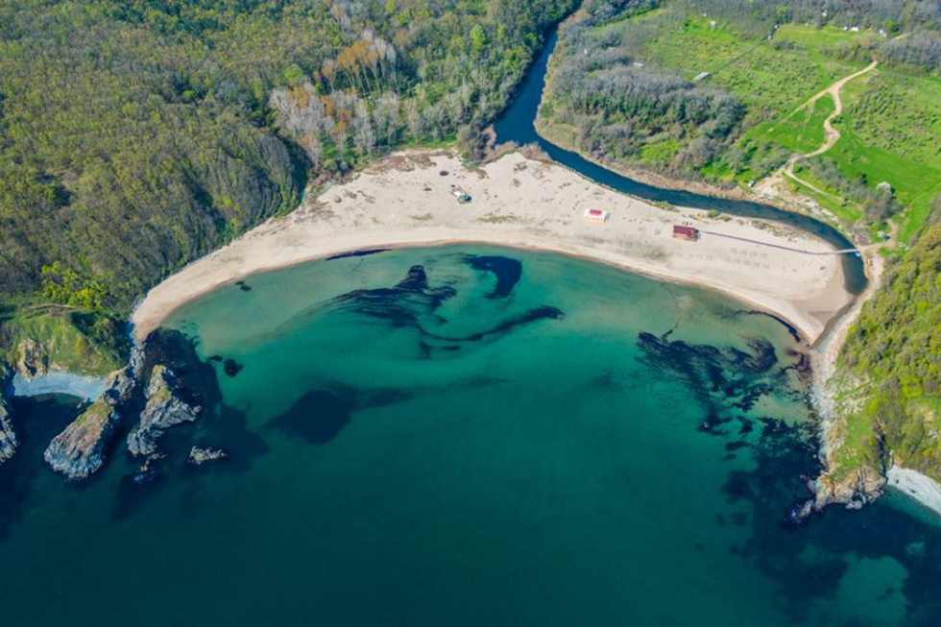
LA BAIE SILISTAR, LA MER NOIRE

Slide 17
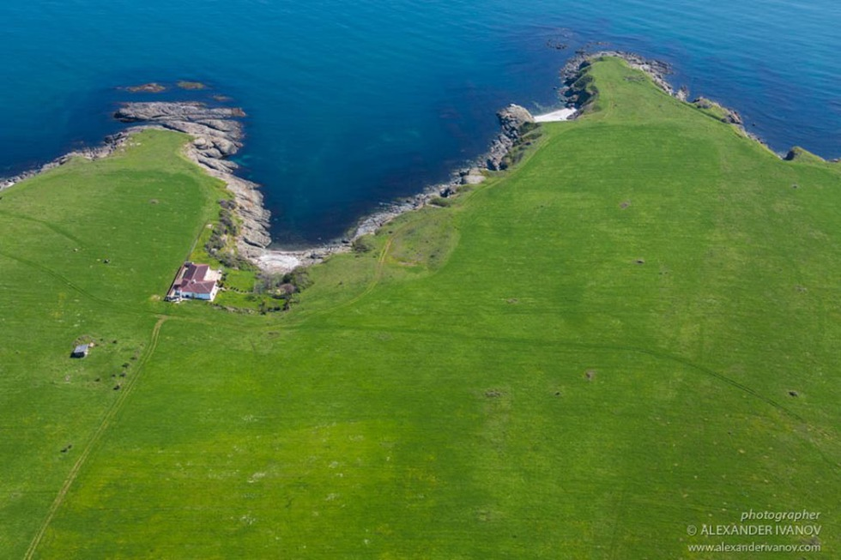
TZAREVO, LA MER NOIRE

